Slide 1


UNIVERSIDAD MAYOR DE SAN SIMON
FACULTAD DE CIENCIAS ECONOMICAS
CARRERA DE INGENIERIA FINANCIERA
PROYECCIÓN DE ESTADOS FINANCIEROS POR EL MÉTODO DE REDES NEURONALES ARTIFICIALES APLICABLE AL SECTOR FINANCIERO DE BOLIVIA
PROYECTO DE GRADO PARA OBTENER EL GRADO DE LICENCIATURA EN INGENIERÍA FINANCIERA
POSTULANTE: Luis Alberto Solis Peña
TUTOR: Mgr. Torrico Lara Alex
COCHABAMBA-BOLIVIA
2023

Slide 2
INTRODUCCIÓN
PERFIL DE INVESTIGACIÓN
MARCO TEÓRICO
DIAGNÓSTICO
PRONÓSTICO
CONCLUSIONES
RECOMENDACIONES

Slide 3
IDENTIFICACIÓN DEL PROBLEMA
JUSTIFICACIÓN DEL PROBLEMA

Slide 4
FORMULACIÓN DEL PROBLEMA
¿Será que, con la aplicación del método de redes neuronales se obtendrá información adecuada con mayor aproximación a la situación económica-financiera observada del sistema financiero en su conjunto?

Slide 5
OBJETIVOS
Objetivo General
Proporcionar información financiera adecuada con mayor aproximación a la situación económica-financiera observada, mediante la determinación de pronósticos de estados financieros por el método de redes neuronales artificiales.

Slide 6
HIPÓTESIS
Con la determinación de proyecciones de estados financieros por el método de redes neuronales, de entidades financieras de Bolivia, se logrará proyectar información con mayor aproximación a la situación económica-financiera observada del sistema financiero.

Slide 7
Objetivos específicos
Diagnosticar la situación actual del sistema financiero de Bolivia
Definir la arquitectura y entrenamiento del modelo de red de neuronas artificiales.
Proyectar los estados financieros.
Evaluar los datos proyectados-simulados respecto a los datos observados.

Slide 8
METODOLOGÍA DE LA INVESTIGACIÓN
Tipo de investigación
Descriptiva
Método de investigación
Inductivo
Técnicas de investigación
Fuentes de información

Slide 9

MARCO TEÓRICO

Slide 10


Slide 11

Evaluación Financiera

Slide 12
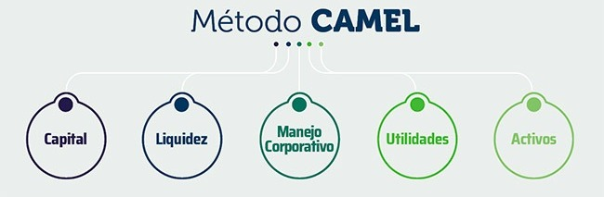

Slide 13

Definición de rangos y límites

Slide 14
PONDERACIÓN ELEMENTOS CAMEL
CAMEL = 30 %C + 30 %A + 10 %M + 15 %E + 15 %L
CALIFICACIÓN CAMEL
CAMEL = {1,2,3,4,5}

Slide 15

MODELOS Y PATRONES

Slide 16
Modelo de Redes Neuronales
Neuronas
Funciones de activación
Propagación hacia adelante
Propagación hacia atrás

Slide 17
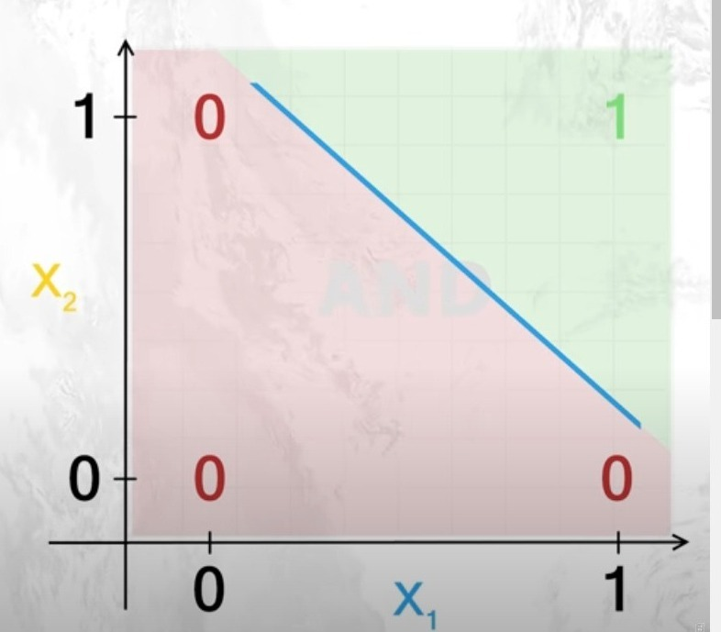
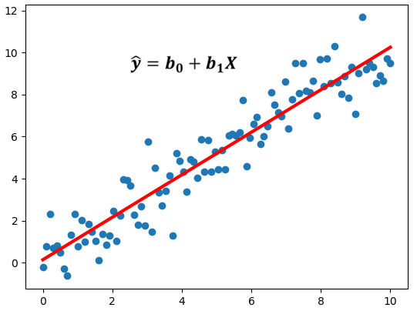
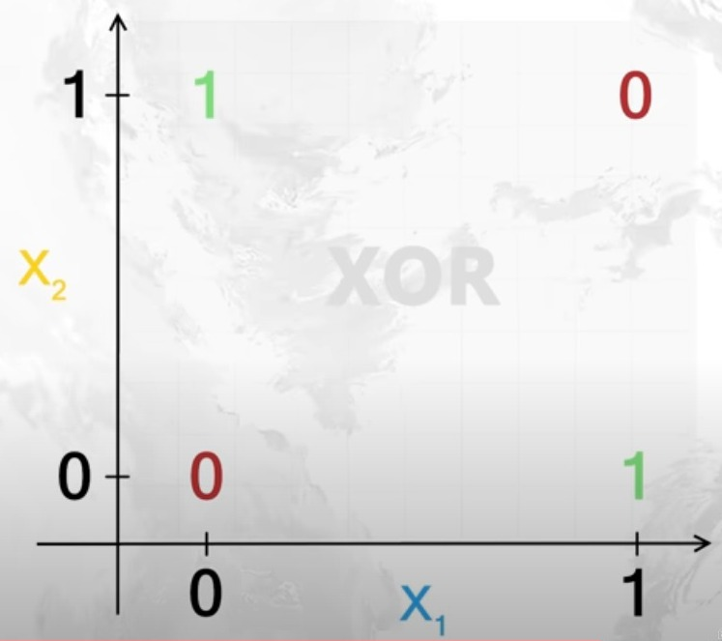
Neuronas
B
A

Slide 18
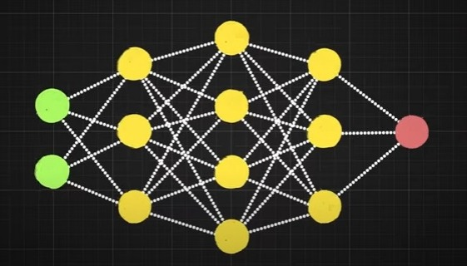
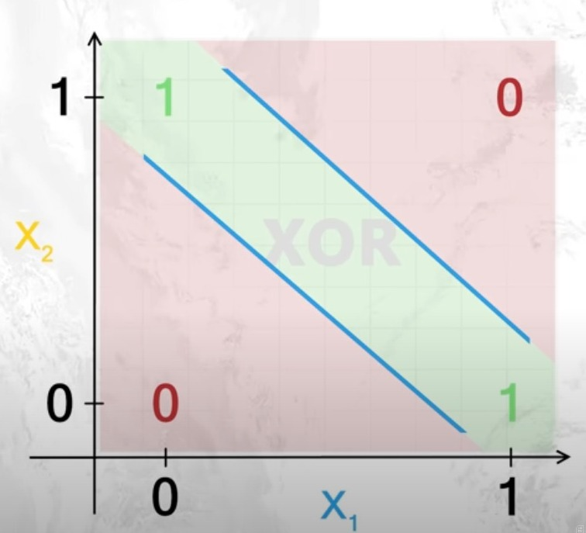
Red
de neuronas

Slide 19
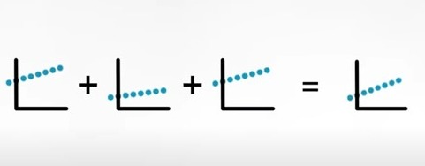
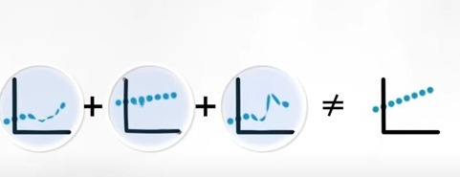
Colapso de un red neuronal

Slide 20
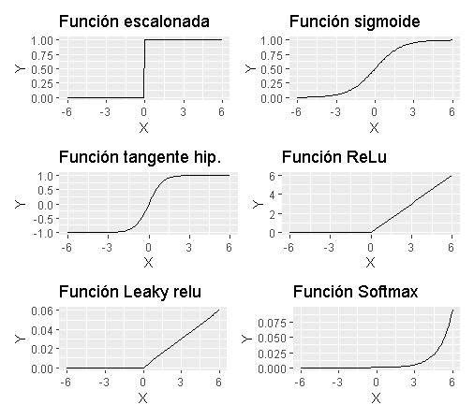
Funciones de activación

Slide 21
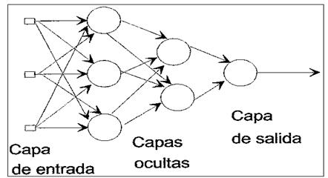
Propagación hacia adelante

Slide 22
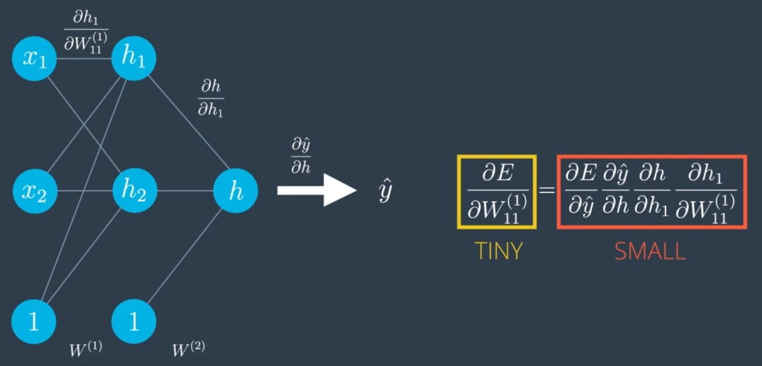
Propagación hacia atrás

Slide 23
Características del modelo NN
F(x) = F(p,P,s,a)
El número de capas ocultas serán igual a 1, con el mismo número de neuronas que la capa de entrada
La función de activación de aplicar será la sigmoide.

Slide 24
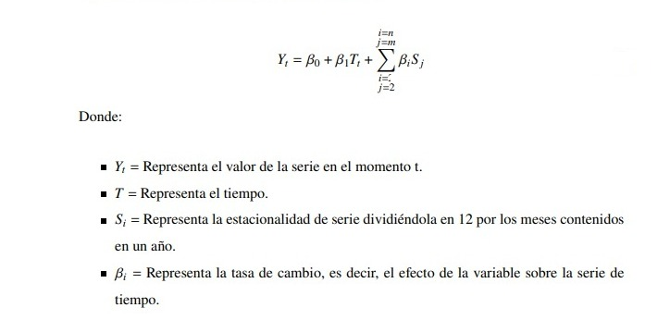
Modelo clásico de series de tiempo

Slide 25
Características del modelo MCO
F(x) = F(T,Ds)
La variable 𝑇 representa una serie temporal simple, definida por una sucesión finita.
Método de optimización de pesos es el MCO.
El algoritmo corresponde al paquete FORECAST.

Slide 26
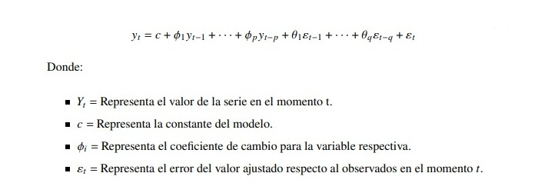
Modelo ARIMA

Slide 27
Características del modelo ARIMA
F(x) = F(p,P,d)
El método para determinar el número de diferencias, para volver estacionaria la serie temporal es la denominada Kwiatkowski-Phillips-Schmidt-Shin
El método de optimización es el algoritmo Broyden-Fletcher-Goldfarb-Shanno.
El algoritmo corresponde al paquete FORECAST

Slide 28
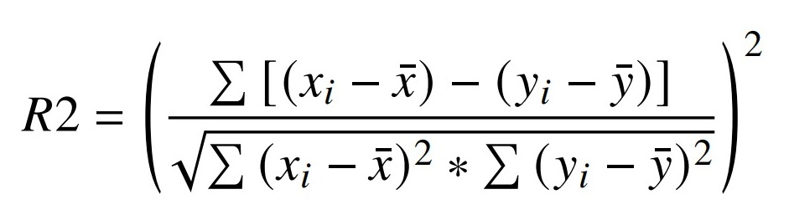
Evaluación - Pronósticos
Coeficiente de determinación

Slide 29


Slide 30

DIAGNÓSTICO POR SECTORES DEL SISTEMA FINANCIERO DE BOLIVIA

Slide 31
Entidades financieras comprendidas por el diagnóstico
Bancos múltiples
Bancos PYME
Bancos de desarrollo productivo
Instituciones financieras de desarrollo
Entidades financieras de vivienda
Cooperativas

Slide 32
VARIABLES COMPRENDIDAS
Activo
Disponibles
Realizables
Inversiones temporarias
Pasivos
Patrimonio
Cartera en mora
Cartera Bruta
Cartera reprogramada total
Previsión de cartera
Contingente
Gastos administrativos
Impuestos
Resultado operativo bruto (ROB)
Resultado neto de la gestión (RNG)

Slide 33
CÁLCULO DE INDICADORES

Slide 34
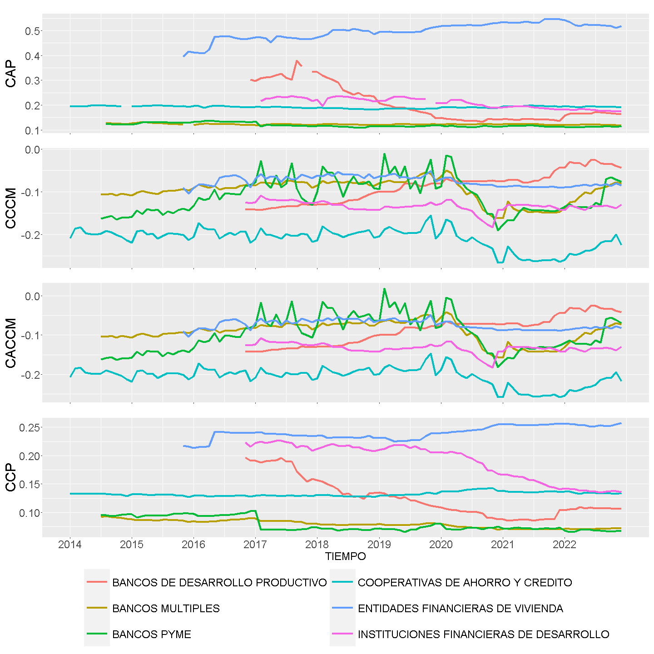
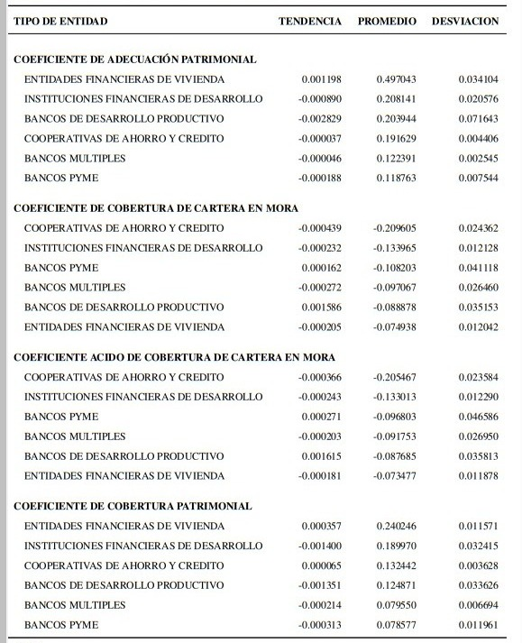
INDICADORES DE CAPITAL

Slide 35
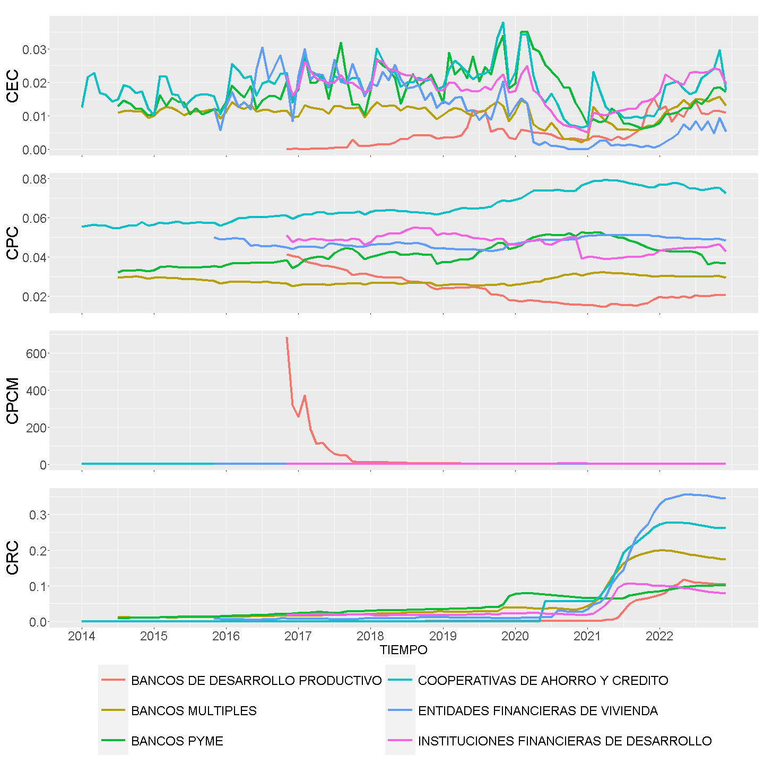
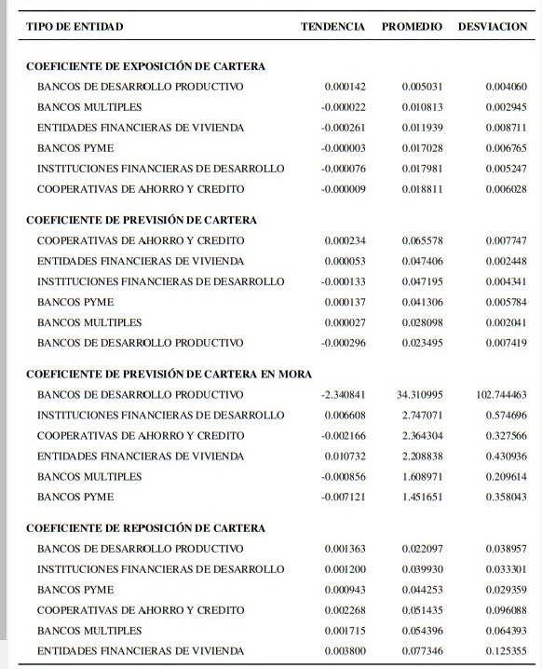
INDICADORES DE ACTIVOS

Slide 36
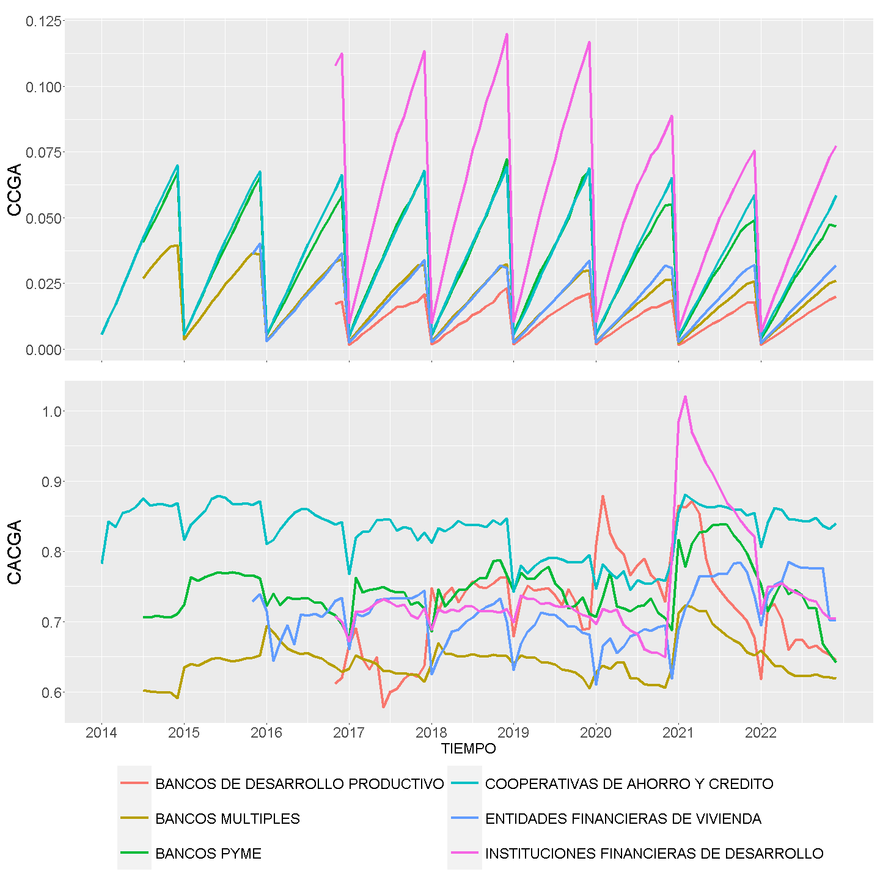
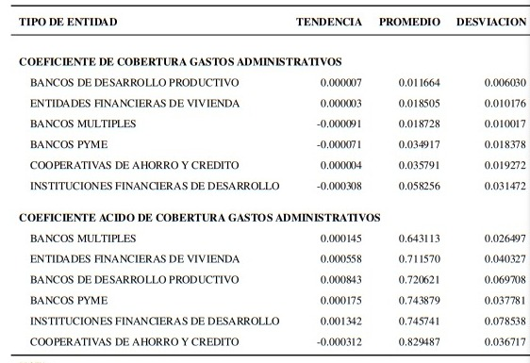
INDICADORES DE ADMINISTRACIÓN

Slide 37
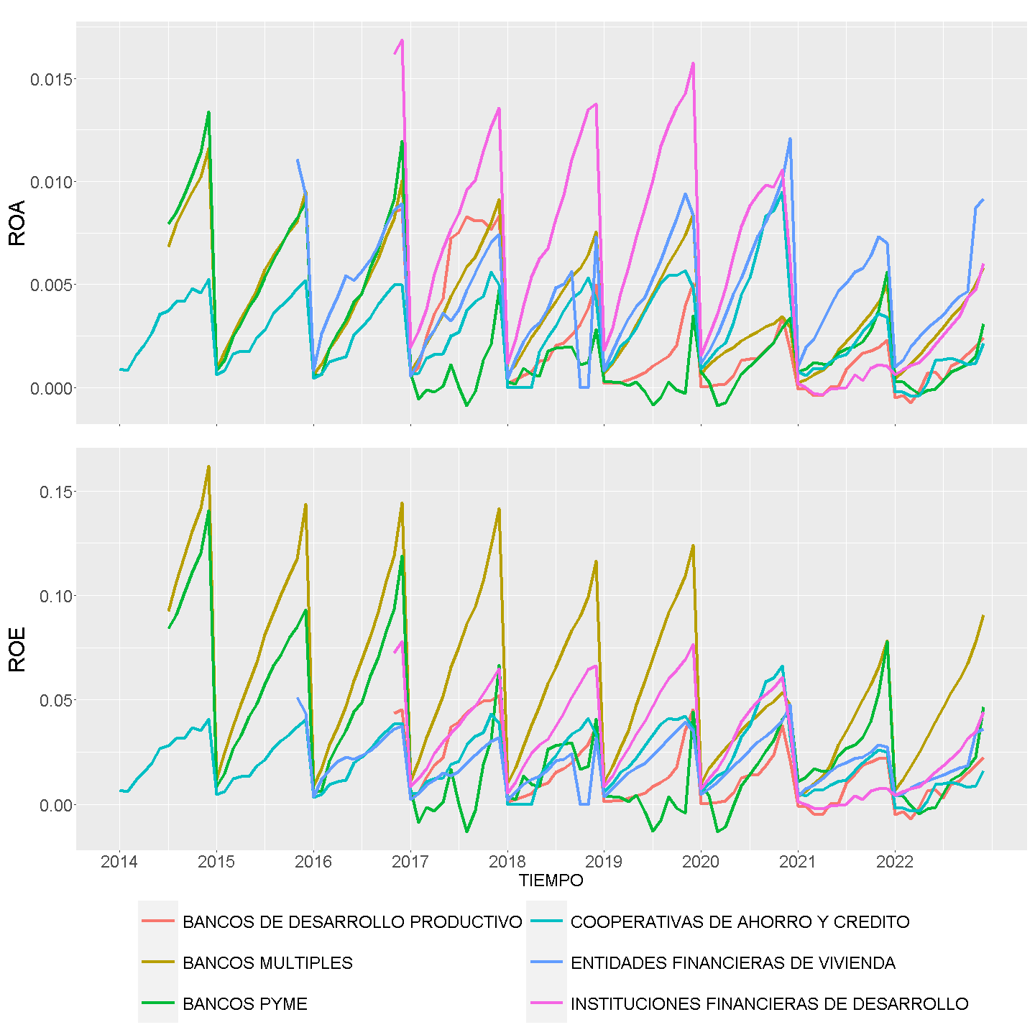
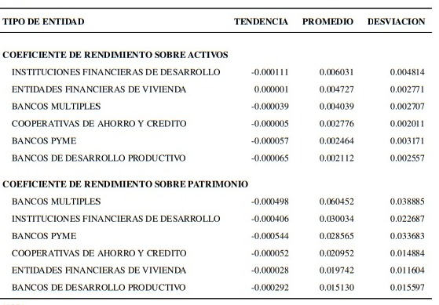
INDICADORES DE BENEFICIOS

Slide 38
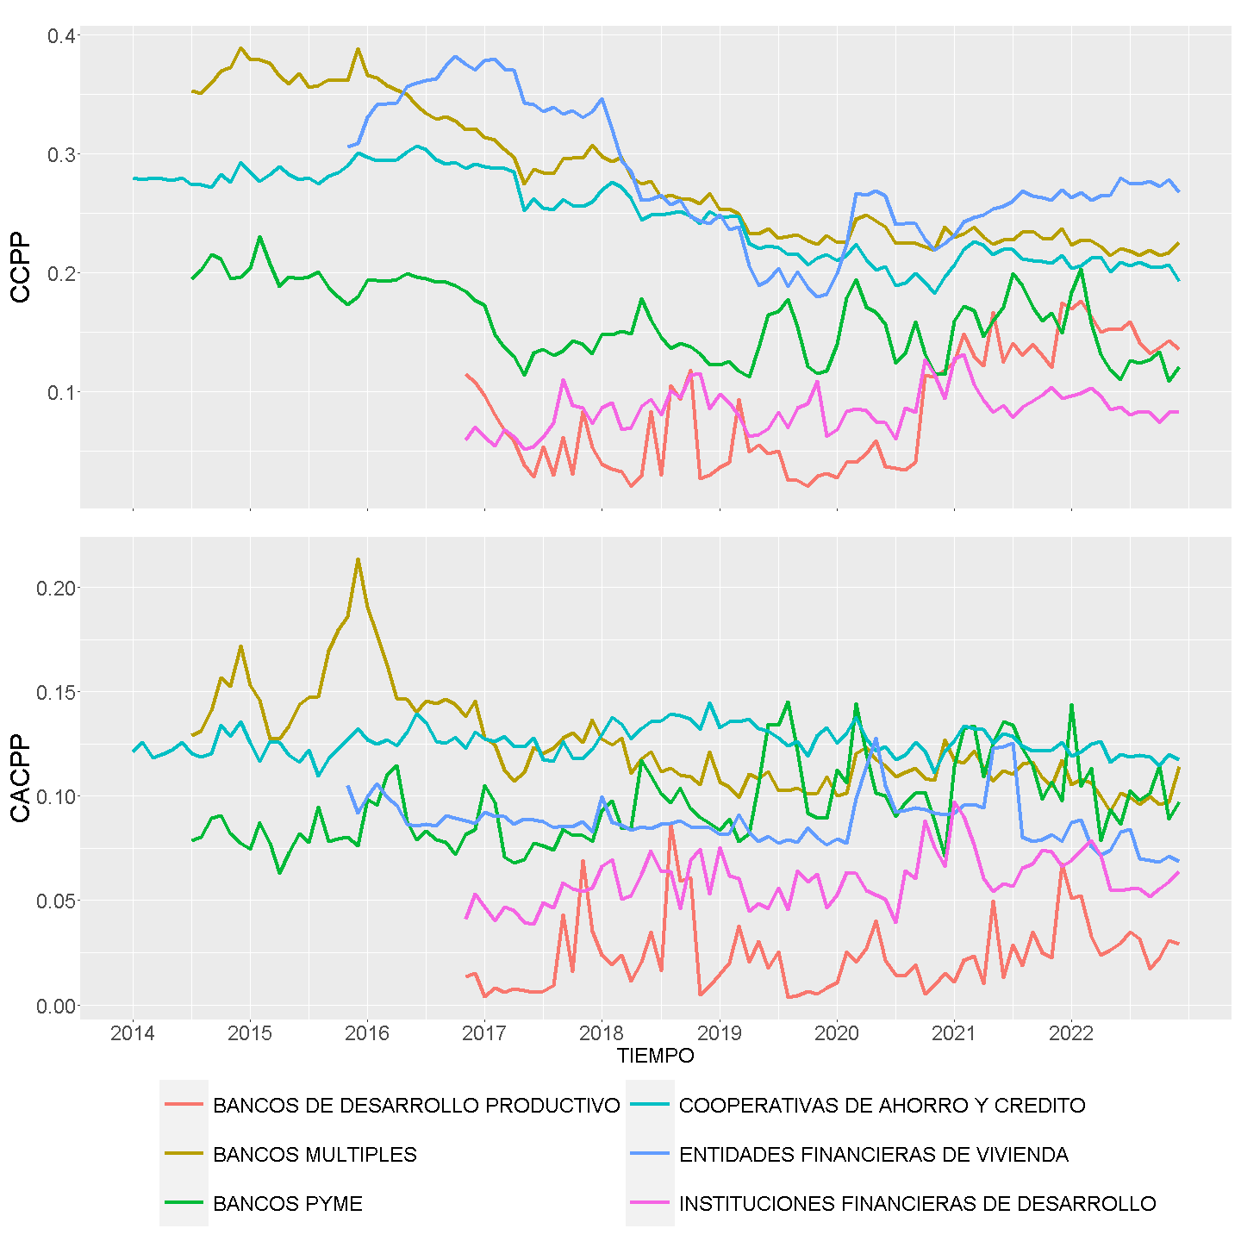
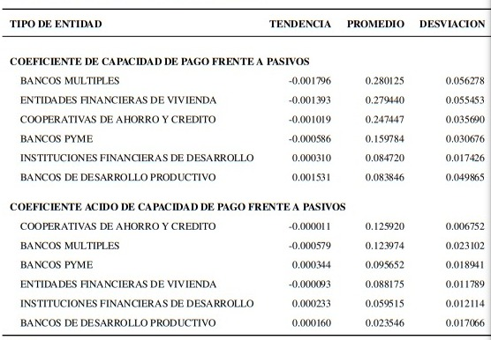
INDICADORES DE LIQUIDEZ

Slide 39
DEFINICIÓN DE RANGOS Y LÍMITES CAMEL

Slide 40
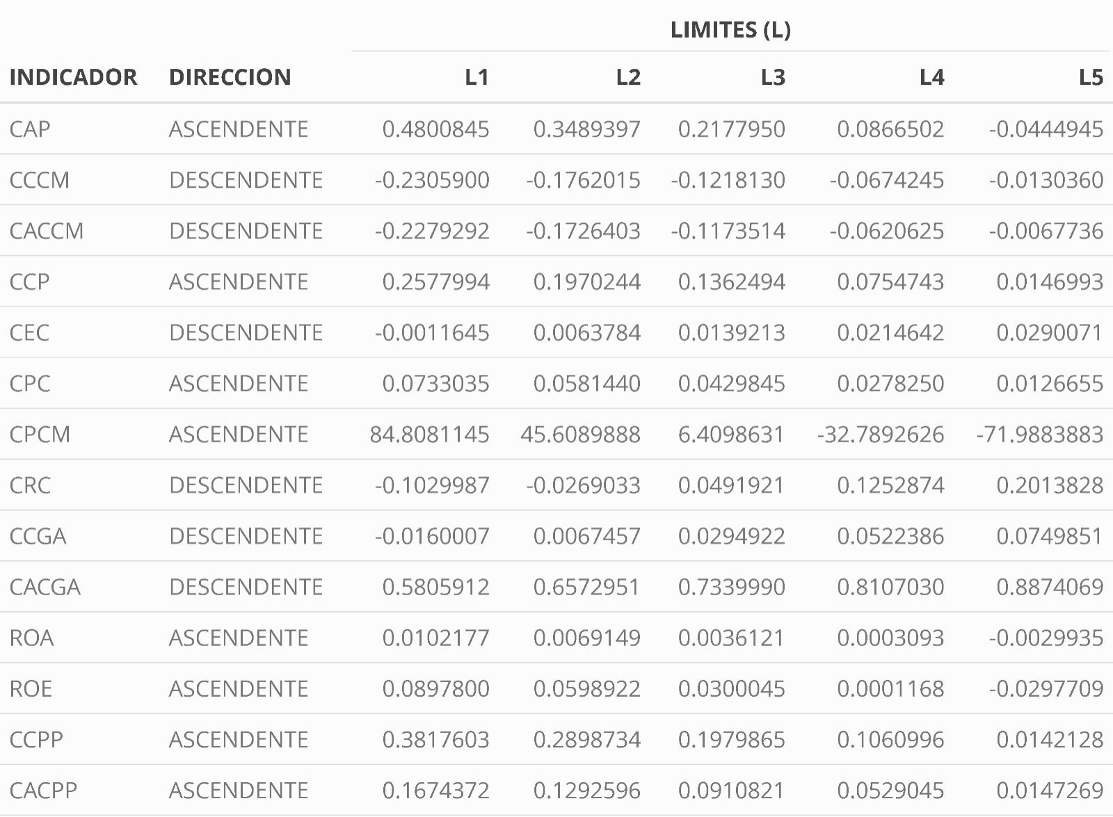
LÍMITES DE INDICADORES CAMEL

Slide 41
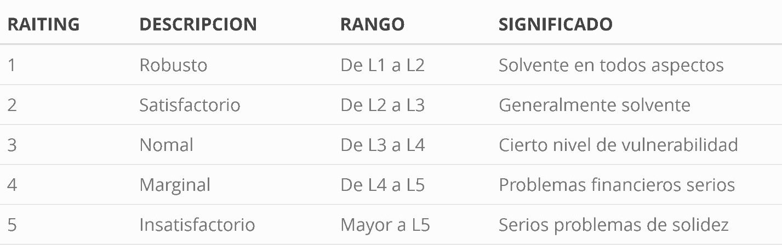
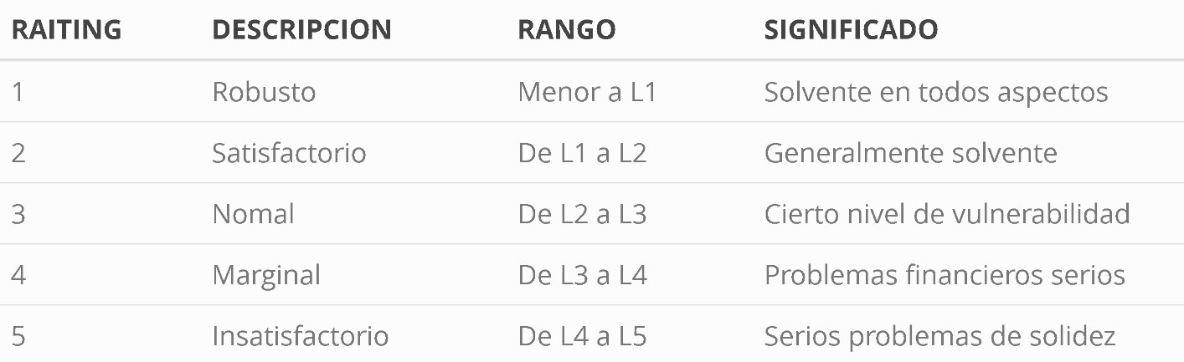
RANGOS FLEXIBLES
RANGOS ESTRICTOS

Slide 42
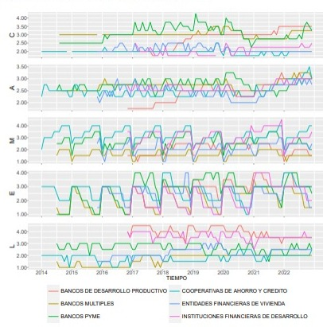
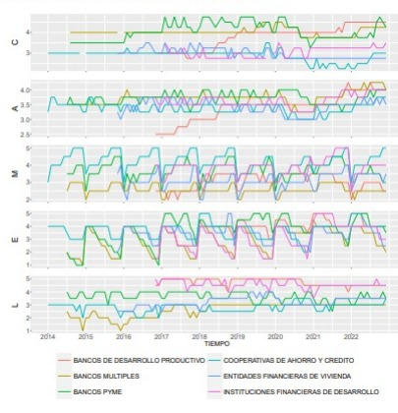

Slide 43
PONDERACIÓN DE ELEMENTOS CAMEL
Capital (30%)
Activos (30%)
Administración (10%)
Beneficios (15%)
Liquidez (15%)

Slide 44
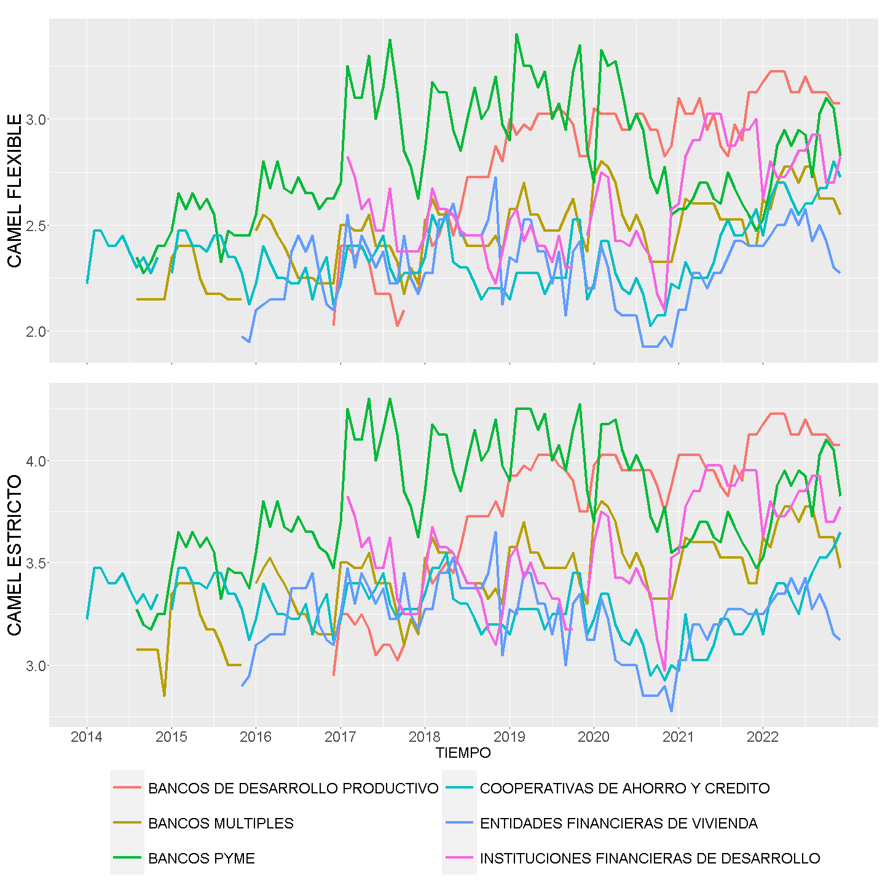
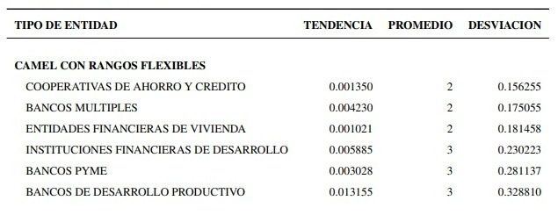
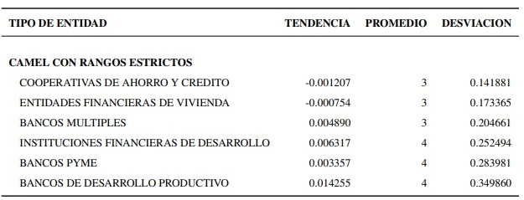
RESULTADOS CAMEL

Slide 45

PRONÓSTICO DE ESTADOS FINANCIEROS POR REDES NEURONALES ARTIFICIALES

Slide 46
PRECISIONES DE PROYECCIONES

Slide 47
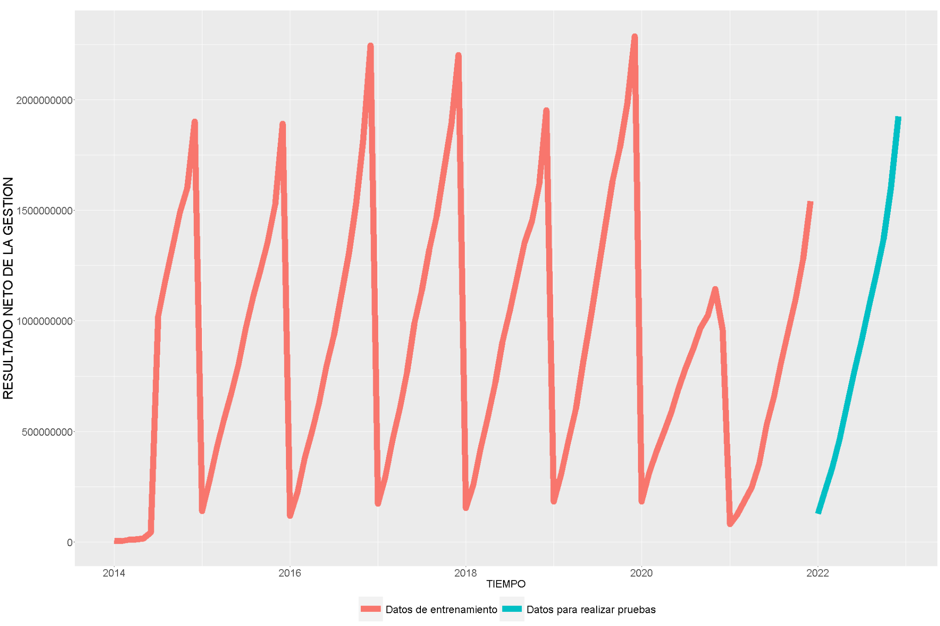
SERIES DE TIEMPO

Slide 48
MODELOS Y EVALUACIÓN
Los modelos empleados para realizar las proyecciones son los siguientes:
Modelo clásico de series de tiempo (MCO)
Modelo autorregresivo integrado de media móvil (ARIMA)
Redes neuronales artificiales (NN)
Una vez finalizado el entrenamiento de los modelos para las diferentes series de tiempo se evaluó la validez o consistencia de los mismos siguiendo dos criterios:
Ajuste del modelo (R2).
Capacidad de generalización del modelo.

Slide 49
VARIABLES COMPRENDIDAS
Activo
Disponibles
Realizables
Inversiones temporarias
Pasivos
Patrimonio
Cartera en mora
Cartera Bruta
Cartera reprogramada total
Previsión de cartera
Contingente
Gastos administrativos
Impuestos
Resultado operativo bruto (ROB)
Resultado neto de la gestión (RNG)

Slide 50
ENTRENAMIENTO DE MODELOS, PROYECCIONES Y SIMULACIONES

Slide 51
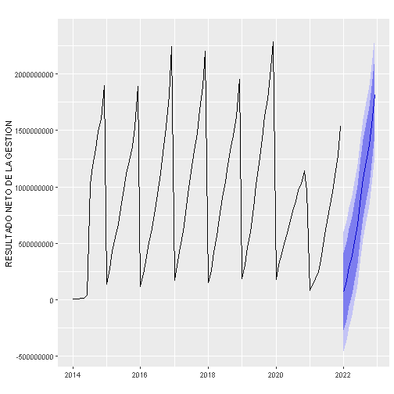
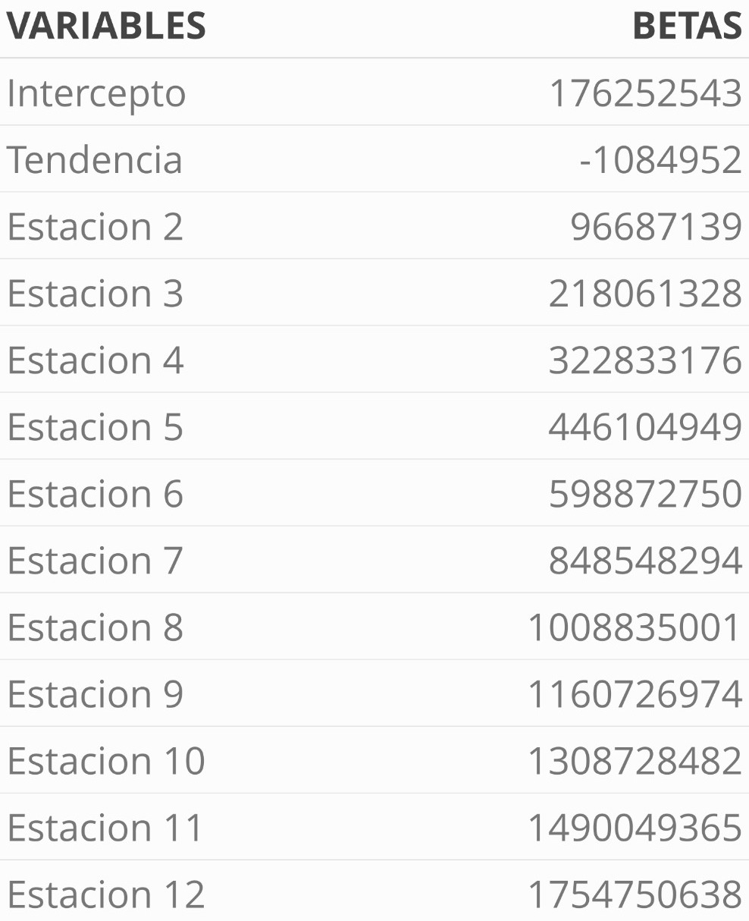
MODELO CLÁSICO DE SERIES DE TIEMPO (MCO)

Slide 52
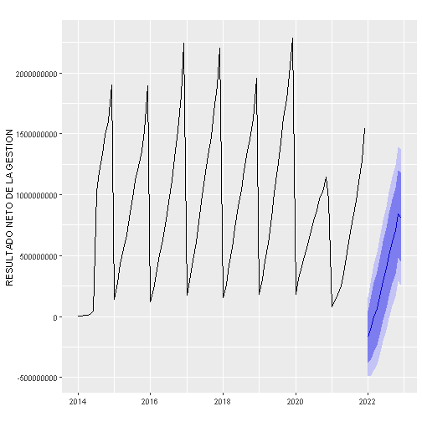
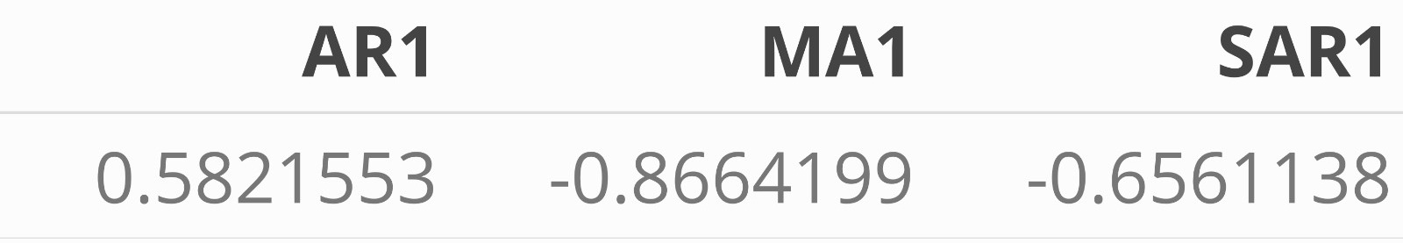
MODELO ARIMA

Slide 53
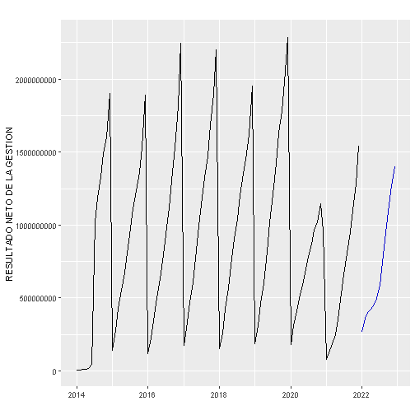
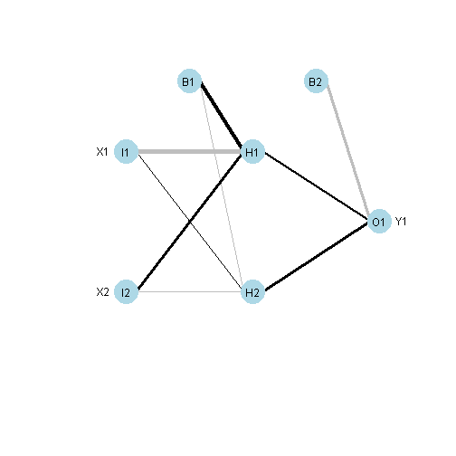
MODELO DE REDES NEURONALES (NN)

Slide 54
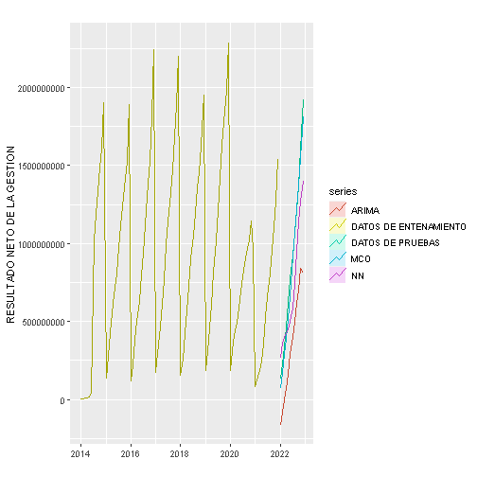
EFICIENCIA DE MODELOS

Slide 55
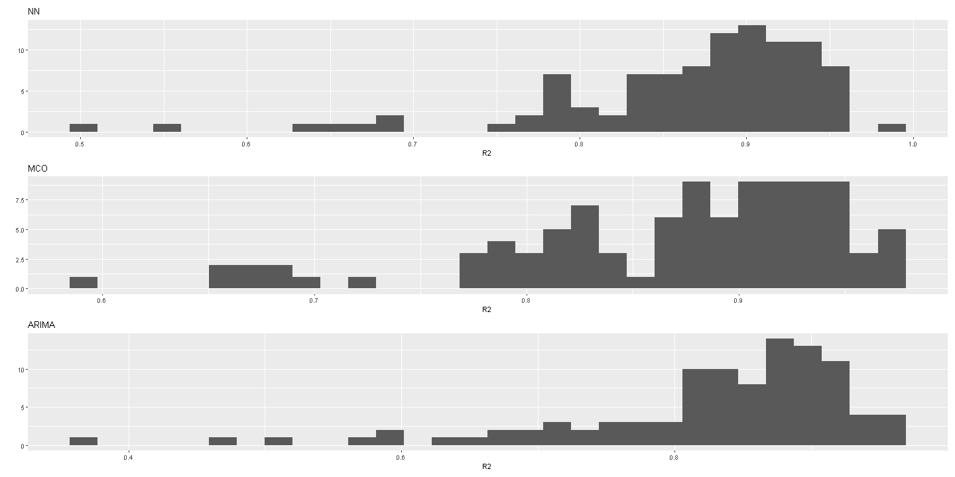
SIMULACIÓN

Slide 56
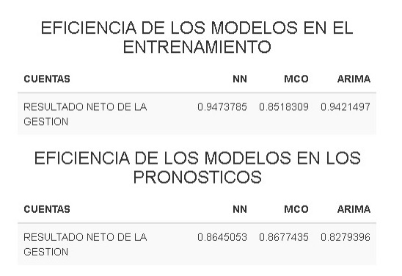

Slide 57
EVALUACIÓN DE MODELOS POR AJUSTE

Slide 58
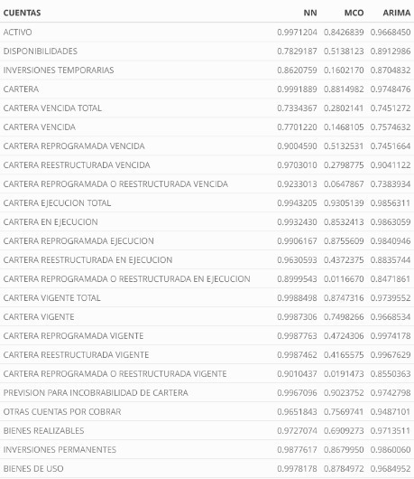
EVALUACIÓN DE DATOS AJUSTADOS RESPECTO A DATOS DE ENTRENAMIENTO POR CUENTA

Slide 59
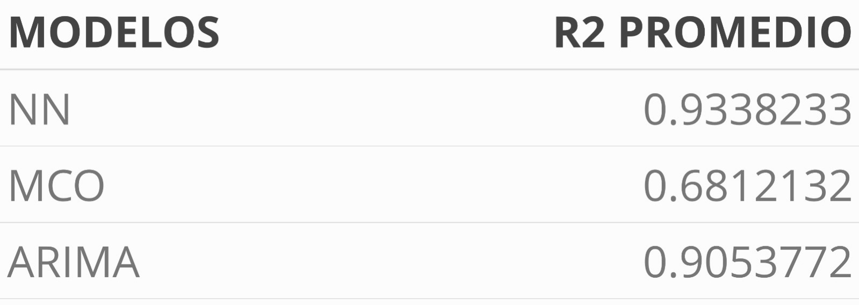
EVALUACIÓN DE DATOS AJUSTADOS RESPECTO A DATOS DE ENTRENAMIENTO POR MODELO

Slide 60
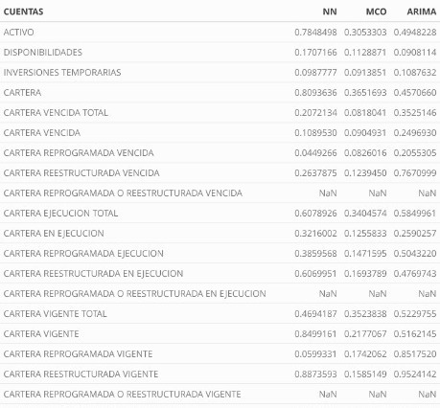
EVALUACIÓN DE DATOS PROYECTADOS RESPECTO A DATOS DE PRUEBA POR CUENTA

Slide 61
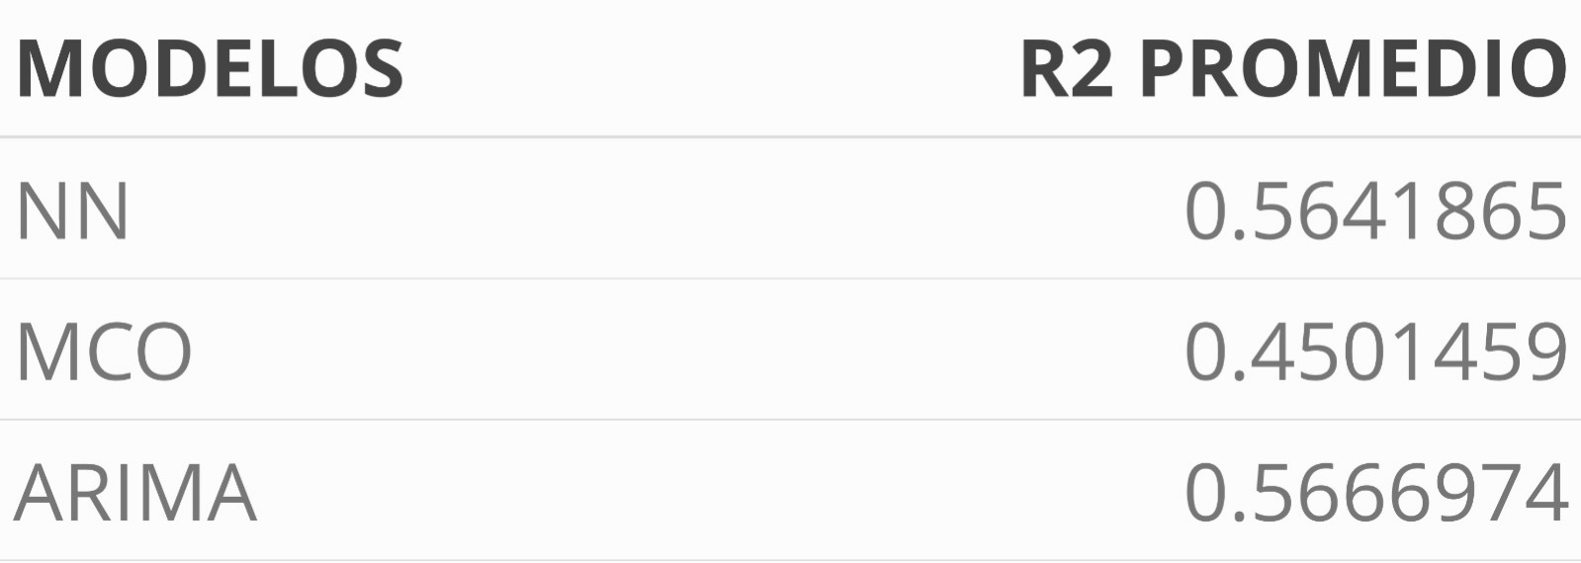
EVALUACIÓN DE DATOS PROYECTADOS RESPECTO A DATOS DE PRUEBA POR MODELO

Slide 62
EVALUACIÓN DE CAPACIDAD DE GENERALIZACIÓN

Slide 63
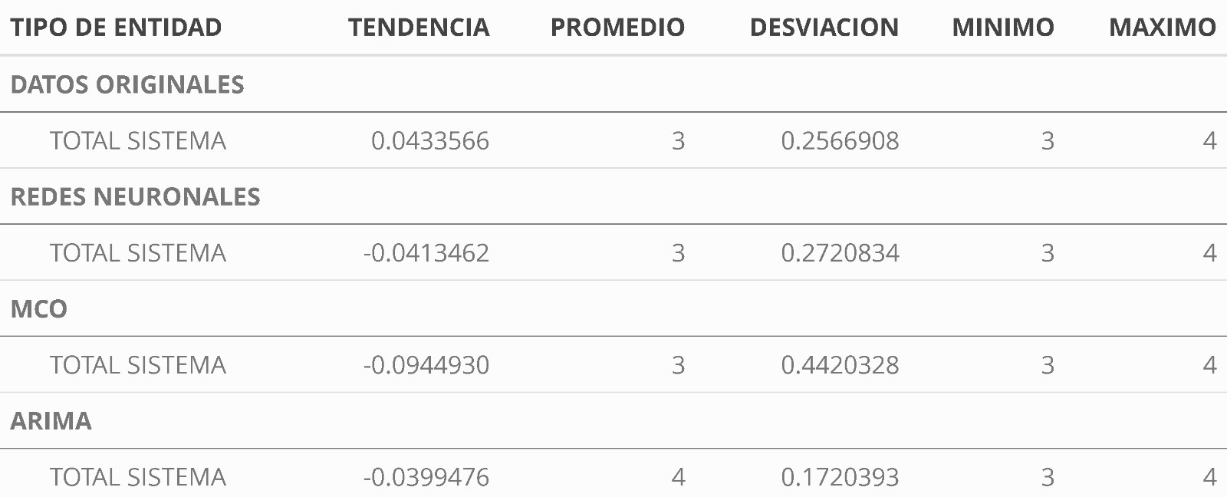
RESULTADOS CAMEL DE PRONÓSTICOS PROMEDIO DE NN

Slide 64
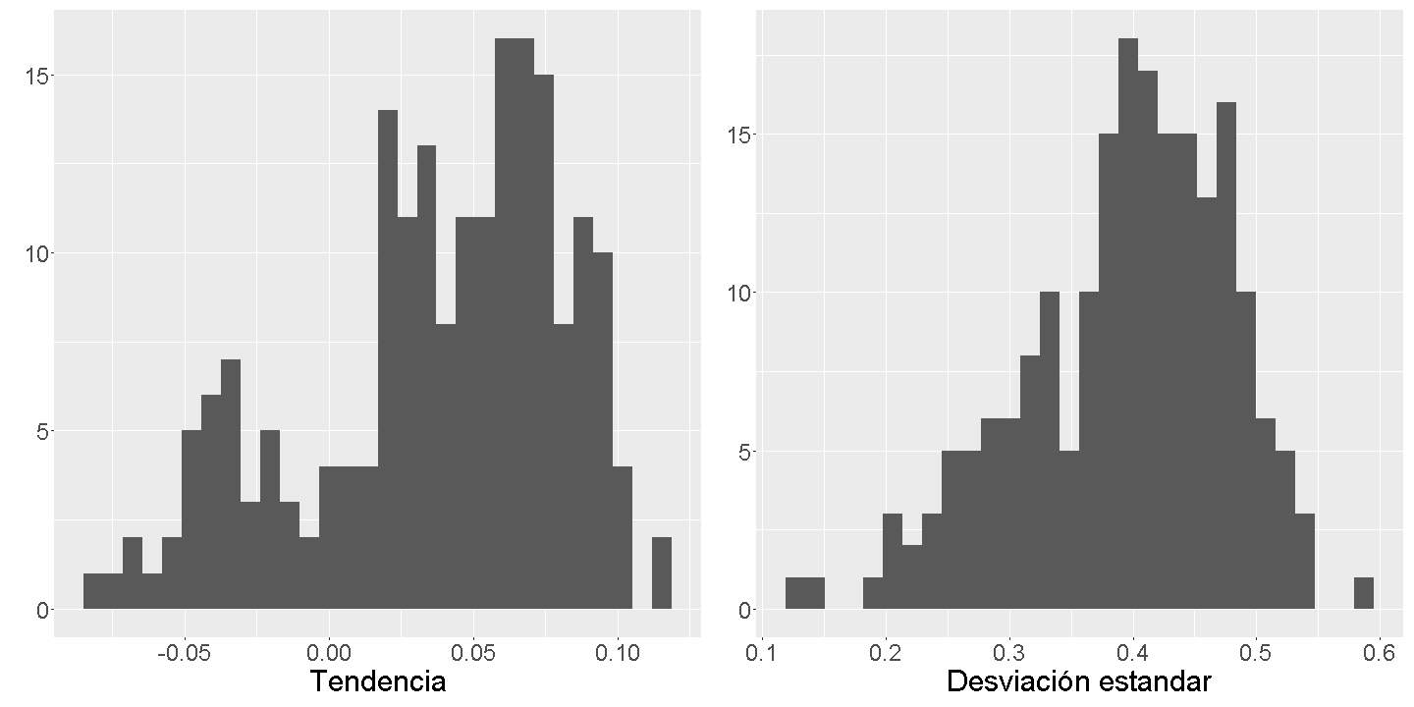
TENDENCIA - DESVIACIÓN

Slide 65
CONCLUSIONES Y RECOMENDACIONES

Slide 66
CONCLUSIÓN Y RECOMENDACIONES DE OBJETIVOS ESPECÍFICOS
Diagnosticar la situación actual del sistema financiero de Bolivia
Definir la arquitectura y entrenamiento del modelo de red de neuronas artificiales.
Proyectar los estados financieros.
Evaluar los datos proyectados-simulados respecto a los datos observados.

Slide 67
CONCLUSIÓN Y RECOMENDACIÓN GENERAL
Con la determinación de proyecciones de estados financieros por el método de redes neuronales, de entidades financieras de Bolivia, se logrará proyectar información con mayor aproximación a la situación económica-financiera observada del sistema financiero.

